Slide 1
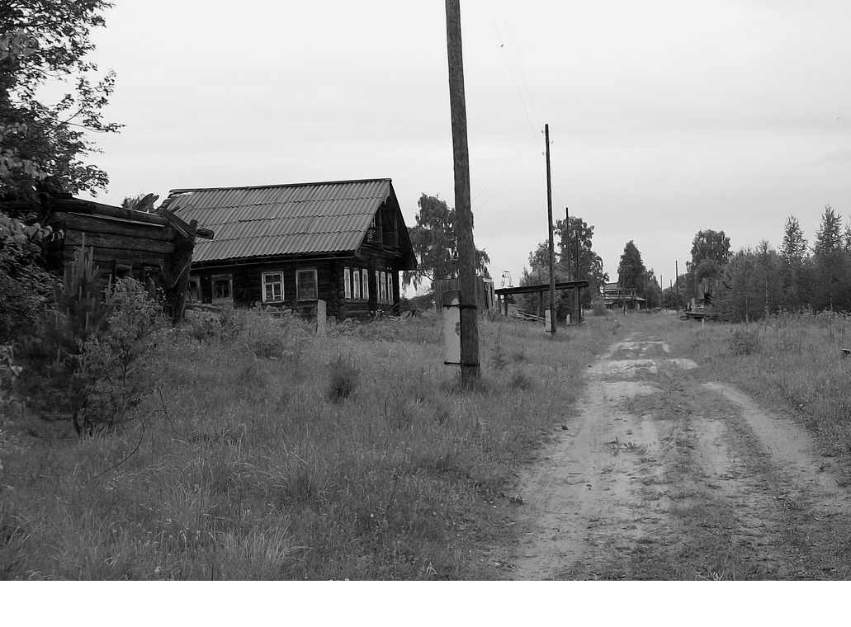
Деревенская проза
Деревенская проза — направление в русской советской литературе 1960—1980-х годов, связанное с обращением к традиционным ценностям в изображении современной деревенской жизни.

Slide 2
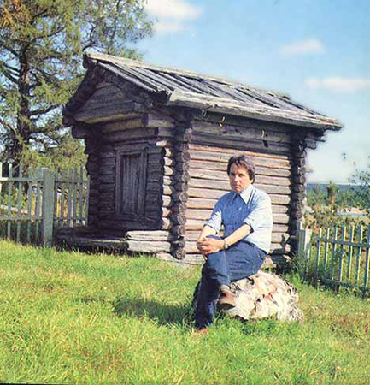
Фёдор Александрович Абрамов
Родился 29 февраля 1920, село Веркола Пинежского уезда Архангельской губернии — умер 14 мая 1983, Ленинград).
Русский советский писатель. Один из наиболее известных представителей «деревенской прозы».
Участник Великой Отечественной войны.
Член КПСС с 1945.
Окончил Филологический факультет Ленинградского государственного университета (1948).
Первый роман «Братья и сёстры» (1958) вместе с романами «Две зимы и три лета» (1968) и «Пути-перепутья» (1973) образовал эпический цикл «Пряслины» (Пряслины — крестьянский род, о судьбе которого повествуют романы). За трилогию «Пряслины» Ф. Абрамову присуждена Государственная премия СССР (1975). Продолжением цикла стал роман «Дом» (1978).
Автор рассказов и очерков о колхозной жизни, повестей «Безотцовщина» (1961), «Пелагея» (1969), «Деревянные кони» (1970), «Алька» (1972), где крестьянский мир показан в его будничных заботах, горестях и радостях.

Slide 3
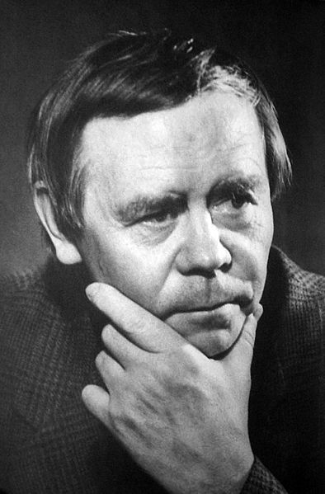
Валенти́н Григо́рьевич Распу́тин
(род. 15 марта 1937, село Аталанка, Иркутская область) — русский прозаик, представитель т. н. «деревенской прозы».
Окончив университет в 1959 году, Распутин несколько лет работал в газетах Иркутска и Красноярска.
В 1965 году Распутин показал несколько новых рассказов приехавшему в Читу на совещание молодых писателей Сибири В. Чивилихину, который стал «крёстным отцом» начинающего прозаика.
С 1966 г. Распутин — профессиональный литератор. С 1967 г. член Союза писателей СССР.
Первая книга рассказов Распутина «Человек с этого света» была издана в 1967 г. в Красноярске. В том же году выходит повесть «Деньги для Марии».

Slide 4
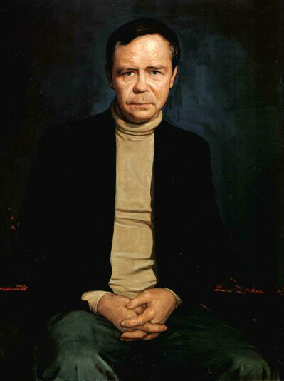
В полную силу талант писателя раскрылся в повести «Последний срок» (1970), заявив о зрелости и самобытности автора.
Затем последовали рассказ «Уроки французского» (1973), повести «Живи и помни» (1974) и «Прощание с Матёрой» (1976)
В последние годы писатель много времени и сил отдает общественной и публицистической деятельности, не прерывая творчества.
В 2004 г. опубликовал книгу «Дочь Ивана, мать Ивана».
В 2006 г. вышло третье издание альбома очерков писателя «Сибирь, Сибирь» (предыдущие издания 1991, 2000). Живёт и работает в Иркутске.

Slide 5
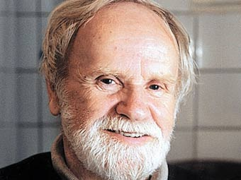
Василий Иванович Белов
(23 октября 1932, деревня Тимониха, Северный край)
Родился в крестьянской семье. Учился в школе ФЗО (г. Сокол) и после работал столяром, мотористом, электромонтером. Писательскую деятельность начинал со стихов, печатался с 1956 года. В 1964 году окончил Литинститут. Хотя славу Василию Ивановичу Белову принесли прозаические произведения, стихи он продолжает писать до сих пор. Удостоен Государственной премии СССР (1981 г.) и Литературной премии им. Л. Толстого, награжден орденами Ленина и Трудового Красного Знамени. В "перестроечные" годы был народным депутатом СССР, членом Верховного Совета.

Slide 6
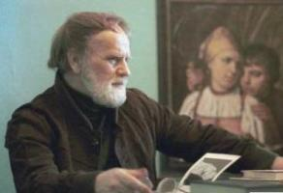
Произведения
Деревенька моя лесная (1961) Сборник стихов
Знойное лето (1963) Сборник рассказов
Речные излуки (1964) Сборник рассказов
Бухтины вологодские. (1969)
Всё впереди. (1986) Роман
Год великого перелома. (1989-91) Роман
Даня. Рассказ
Кануны. (1972-87) Роман
Лад. Очерки о народной эстетике. (1982)
Плотницкие рассказы. (1968) Повесть
Привычное дело. (1966) Повесть
Повседневная жизнь русского севера (2000)

Slide 7
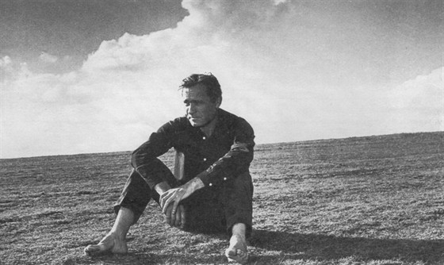
Родился в крестьянской семье.
В 1943 году Шукшин окончил семилетку в селе Сростки и поступил в Бийский автомобильный техникум, однако его не закончил. Вместо этого в 1945 году пошёл работать в колхоз в селе Сростки. В колхозе проработал недолго, в 1946 году покинул родное село. В 1947—1949 годах Шукшин работал слесарем на нескольких предприятиях треста Союзпроммеханизация: на турбинном заводе в Калуге, на тракторном заводе во Владимире.

Slide 8
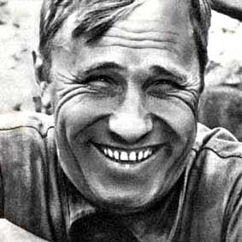
Романы
«Любавины» (1965)
«Я пришёл дать вам волю» (1971)
Пьесы
«Точка зрения»
«Энергичные люди»
«А поутру они проснулись»
Рассказы
Алеша Бесконвойный.
Артист Федор Грай.
Беседы при ясной луне.
Беспалый.
Бессовестные.
Билетик на второй сеанс.
Боря.
В профиль и анфас.
Ванька Тепляшин.
Ваня, ты как здесь?!
Версия.
Верую!
Вечно недовольный Яковлев.
Владимир Семеныч из мягкой секции.
Внутреннее содержание.
Волки!
Воскресная тоска.

Slide 9
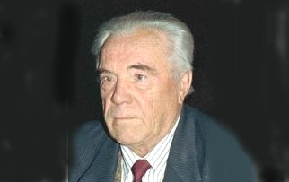
Виктор Петрович Астафьев
(1924 — 2001)
Советский и российский писатель. Герой Социалистического Труда (1989). Лауреат двух Государственных премий СССР (1978, 1991).
Родился 1 мая 1924 года в селе Овсянка (Красноярский край)
В 1942 году ушёл добровольцем на фронт.
В 1943 году был награждён медалью «За отвагу»
После демобилизации в 1945 году уехал на Урал, в город Чусовой, женился на Марии Семёновне Корякиной. У них было трое детей.
В Чусовом Астафьев работал слесарем, подсобным рабочим, учителем, дежурным по вокзалу, кладовщиком
В 1951 году в газете «Чусовской рабочий» опубликован первый рассказ Астафьева «Гражданский человек». С 1951 года работал в редакции этой газеты, писал репортажи, статьи, рассказы. Первая его книга «До будущей весны» вышла в Молотове в 1953 году.
В 1958 году Астафьев был принят в Союз писателей СССР. В 1959—1961 годах учился на Высших литературных курсах в Москве.
С 1989 года по 1991 год Астафьев был Народным депутатом СССР.

Slide 10
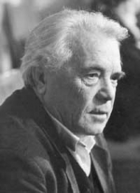
Романы
«До будущей весны» (1953)
«Тают снега» (1958)
«Прокляты и убиты» (1995)
Повести
«Перевал» (1959)
«Стародуб» (1960)
«Звездопад» (1960—1972)
«Кража» (1966)
«Где-то гремит война» (1967)
«Последний поклон» (1968)
«Слякотная осень» (1970)
«Царь-рыба» (1976)
«Ловля пескарей в Грузии» (1984)
«Печальный детектив» (1987)
«Так хочется жить» (1995)
«Обертон» (1995—1996)
«Из тихого света»
«Весёлый солдат» (1998)
«Васюткино озеро»
Современная пастораль
«Пастух и пастушка» (1967—1971—1989)
«Людочка» (1987)
«Конь с розовой гривой»
Пьесы
«Прости меня» (1980)

Slide 11
Награды и премии
Государственная премия СССР (1978) — за повесть «Царь-рыба» (1976)
Государственная премия СССР (1991) — за роман «Зрячий посох» (1988)
Государственная премия РСФСР имени М. Горького (1975) — за повести «Перевал» (1959), «Кража» (1966), «Последний поклон» (1968), «Пастух и пастушка» (1971)
Государственная премия Российской Федерации (1995) — за роман «Прокляты и убиты»
Государственная премия Российской Федерации (2003 — посмертно)
Пушкинская премия фонда Альфреда Тепфера (ФРГ; 1997)
премия «Триумф»
Герой Социалистического Труда (1989)
орден Ленина (1989)
два ордена Трудового Красного Знамени
орден Отечественной войны I степени (1985)
орден Красной Звезды
орден «За заслуги перед Отечеством» II степени
медаль «За отвагу» (1943)
медаль «За победу над Германией в Великой Отечественной войне 1941-1945 гг.»

